Slide 1


Bài 22:
T t Tr tr
T
t
Tr
tr
(Tiết 1)

Slide 2

t
tr
t
ô
tr
e
tô
tre
t
tạ
tr
tr
tr
t
t
trê
trò
trổ
tá
tẻ

Slide 3




cá trê
tre ngà
t
tr
tr
ô tô
sư tử
t

Slide 4
t
tr
t
ô
tr
e
tô
tre
tá
tạ
tẻ
trê
trò
trổ
ô tô
sư tử
cá trê
tre ngà

Slide 5
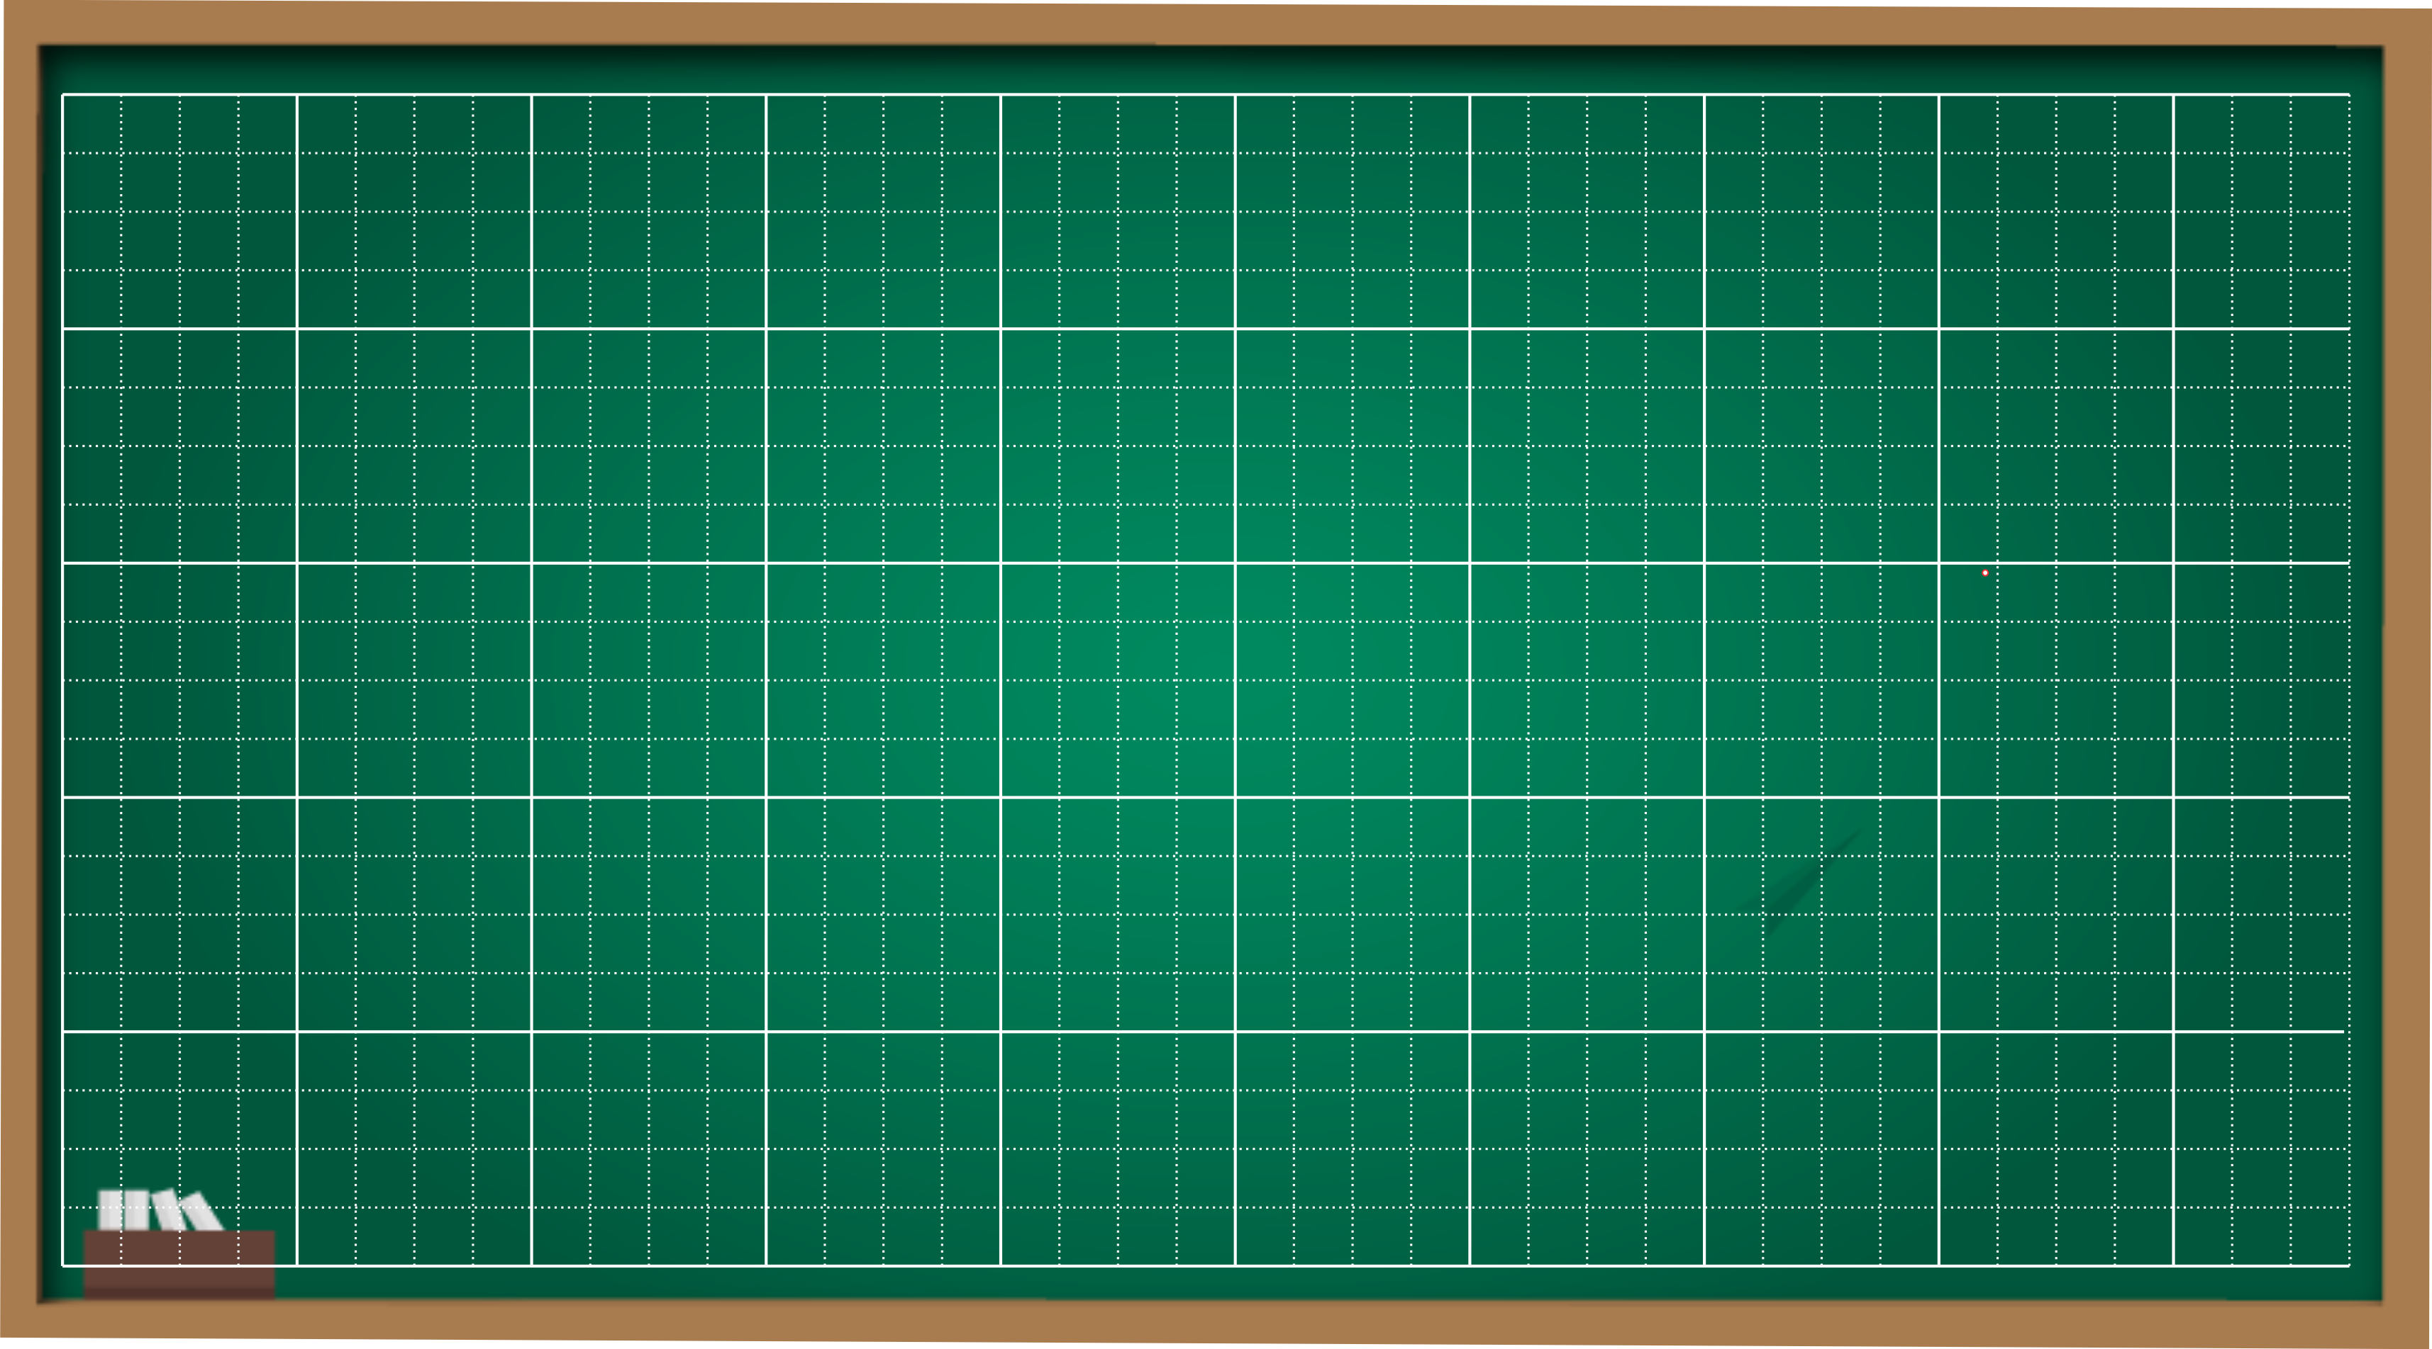
Viết bảng con
t
tr
ô tô
ê
cá tr

Slide 6


Slide 7
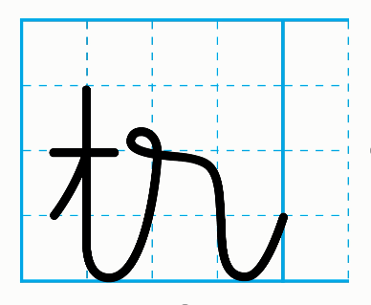

Slide 8
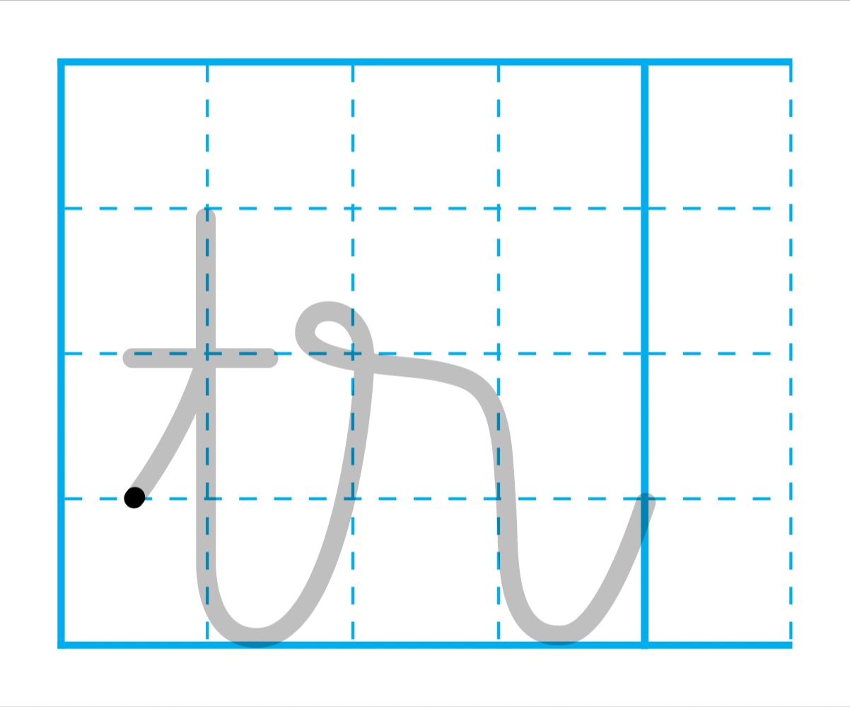

Slide 9
